Slide 1
组会汇报
汇报人：吴一楠
时间：2023.12.17

Slide 2
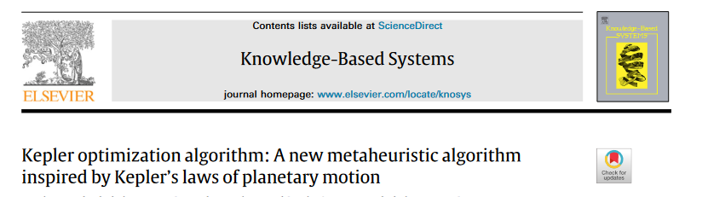
开普勒优化算法
Notes:
1.开普勒定律2.根据开普勒定律写出这个优化算法3.对参数进行了调整4.进行了测试

Slide 3
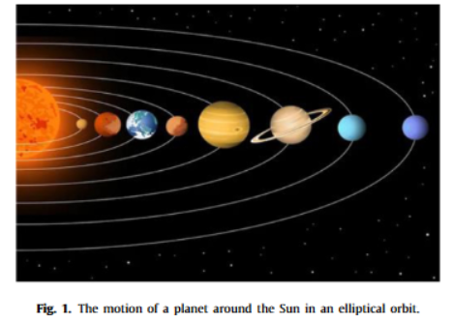
一、开普勒优化算法
1.开普勒三大定律：
①.椭圆定律：所有行星绕太阳的轨道都是椭圆，太阳在椭圆的一个焦点上。
Notes:
太阳为当前最佳候选解，然后太阳周围的行星也为候选解，他们在轨道运动过程中产生与太阳不同的状态，以此来探索和开发

Slide 4
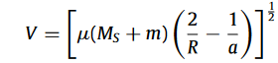
1.开普勒三大定律：
②.面积定律：行星和太阳的连线在相等的时间间隔内扫过的面积相等。
Notes:
活力公式，u是万有引力常数，a为半长轴，R是太阳与行星之间的距离，原理是一个行星的动能和势能的总和是一定的

Slide 5
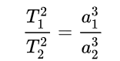
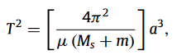
1.开普勒三大定律：
③.调和定律：所有行星绕太阳一周的恒星时间(Ti)
的平方与它们轨道半长轴(ai)的立方成比例

Slide 6
2.影响路径的参数：
1.行星的位置
2.行星和太阳的质量
3.太阳引力
4.轨道速度

Slide 7
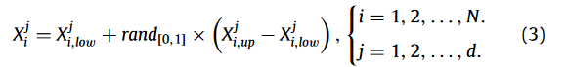
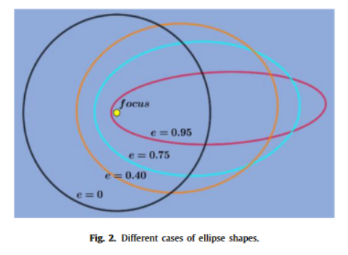
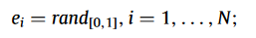
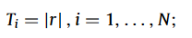
3.KOA：
①：初始化
Notes:
e是他的离心率，离心率越高表示这个椭圆越平坦，ei是等间隔初始化，Ti初始化服从正太分布，e是他的离心率，离心率越高表示这个椭圆越平坦

Slide 8
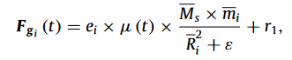
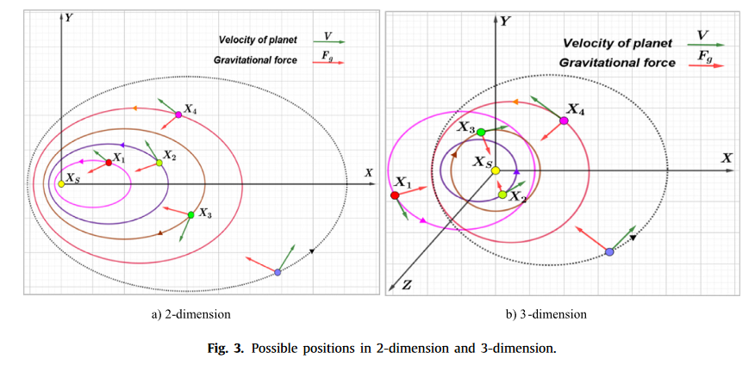
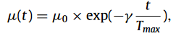
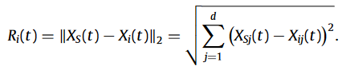
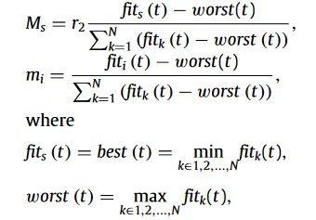
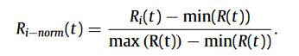
②：定义引力
Notes:
这个公式是由万有引力定律推出的，ei是离心率，但是μ(t)是随时间指数递减控制精度的函数，是归一化的值，是指相对适应度和相对距离。从而影响位置更新的幅度。通常情况下，当适应度越差的时候，这个分式的值就越大，引力也就越强，就是越要脱离这个区域，去其他地方探索。

Slide 9
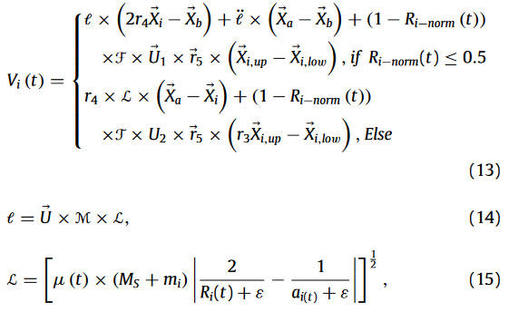
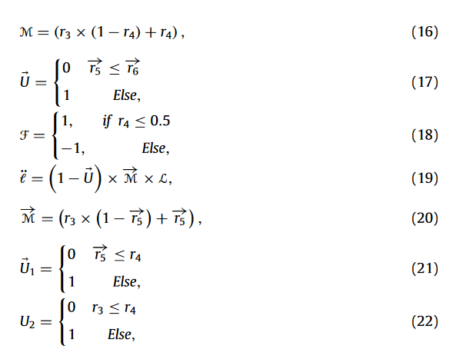
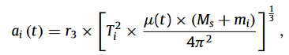
③：计算目标速度
Notes:
解空间中的每个行星代表一个解，行星之间通过引力相互作用，移动和更新其位置。但是当行星靠近太阳时，它们受到的引力作用会增加。这意味着行星更有可能被引力束缚在太阳附近，减少了其在解空间中的探索能力。
使用公式15的目的是根据适应度值计算每个对象将改变的步数，以控制它们在下一步中的移动范围，并影响算法的全局搜索能力，欸佩斯弄是为了防止除数为0的情况，ai是t时间的长半轴。
物体的速度是由位置决定的，Xa和Xb是在群体中随机选的两个解，

Slide 10
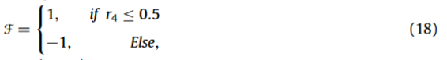
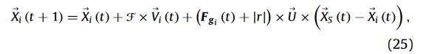
④：逃离局部最优
⑤：更新目标位置
Notes:
一般都是逆时针，就反向旋转顺时针。是由四个参数决定的，当前解、迄今为止最优秀的解，随机解，和速度

Slide 11
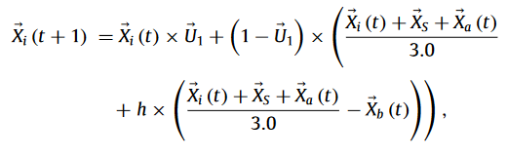
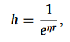
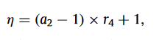
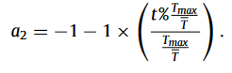
⑥：更新太阳与行星之间的距离
优化探索与开发
Notes:
这也是一个策略，模拟了行星与太阳之间的距离在时间上的变化，是想优化探索和开发阶段，在靠近太阳的时候就专注与开发，远离就探索，是通过参数h控制的，yita是一个从1到-2线性减少的因子，a2是一个循环控制参数，在T个循环中从-1逐渐减少到-2

Slide 12
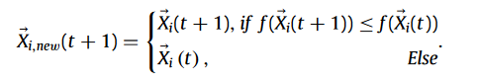
⑦：精英策略

Slide 13
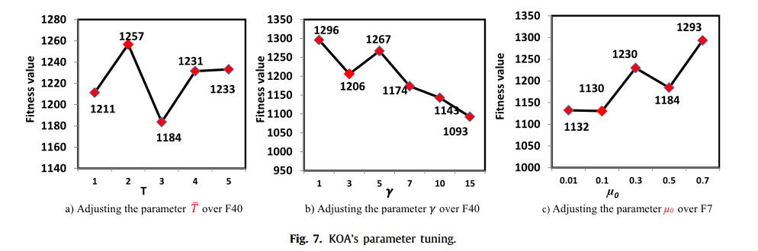
4.参数调整：
T:控制了循环的周期
μ0:控制了μ的起始值
γ：控制了引力的变化

Slide 14
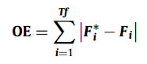
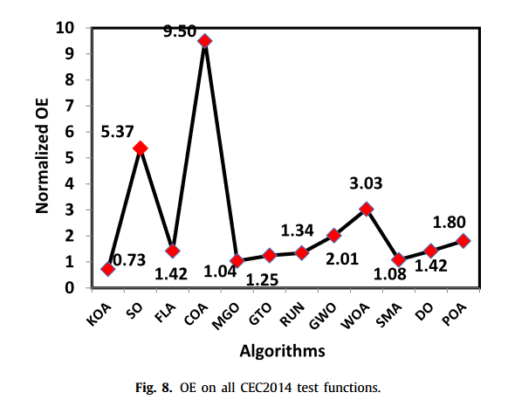
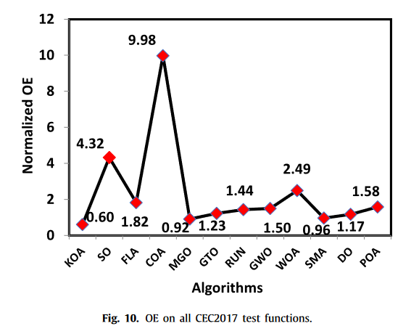
Notes:
其中F*i表示第i个测试函数的最好的适应度值，Fi表示通过优化算法对相同函数的平均适应度值。

Slide 15
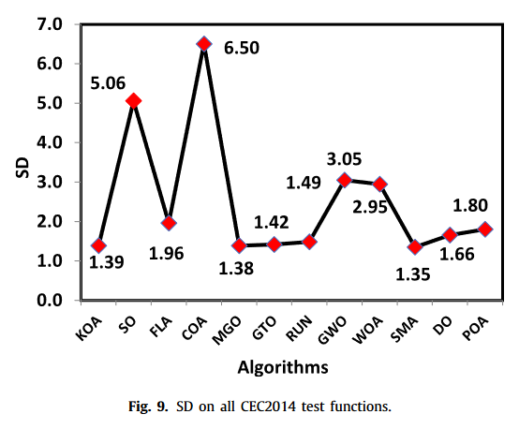
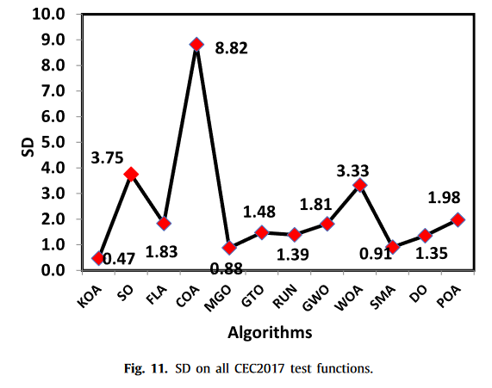
Notes:
其中F*i表示第i个测试函数的最好的适应度值，Fi表示通过优化算法对相同函数的平均适应度值。

Slide 16
感谢聆听！
汇报人：吴一楠
时间：2023.12.17

